Slide 1

Välkommen
Säsong 2026
HSK F16

Slide 2
Mål för säsongen
Utveckling
Lära sig spelet 7mot7
Glädje

Slide 3
Träningar
Träningstider
Konstgräs
Lördagar med start 11:e april 10:30-12:00
Fys torsdagar från och med 16 april
17:00-17.45 (vid regn/dåligt väder så är vi inomhus)
Gräs (någong gång i början på maj)
Tisdagar och Torsdagar 17:30-19:00
Gemensam dusch efter.
Kommer finnas möjlighet att få träna med F15 (rekommenderar att testa)
Viktigt
Träningsnärvaro!
Och vara i tid!
Om anmälan gått ut och man ej hunnit svara, meddela på supertext.

Slide 4
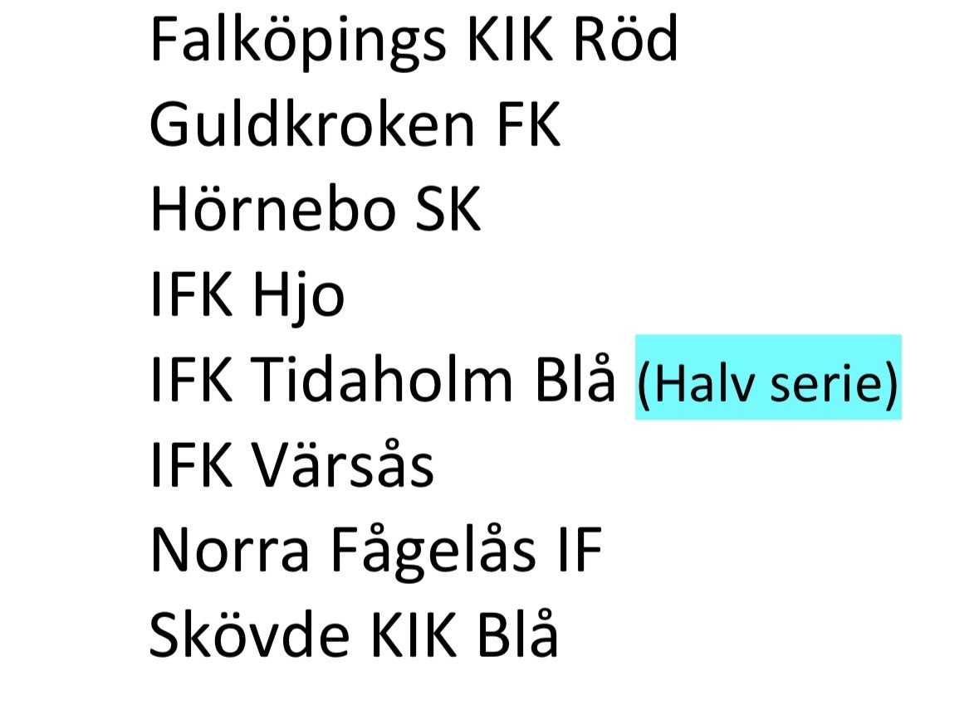
Matcher
Seriespel 7mot7
Matcherna spelas 3x20min.
Max 13 spelare per match.
Hemmamatcher söndagar 15:00
Kommer anmälas ett till lag på halvserie.
Cuper
Anmälda till Ulvacupen 12-14 juni
Habocupen (övernattningscup) kommer ut kallesle snart om man vill vara med.
Summercamp
Helgen vecka 31, 50 platser.

Slide 5


Slide 6
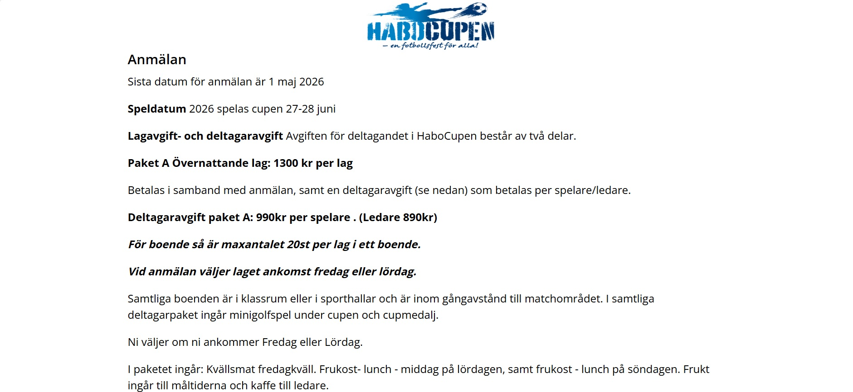

Slide 7
Föräldraroller
Stötta barnen positivt
Kiosk / funktionärer
Föräldrargrupp:
Planera schema för kiosk/funktionärer och försäljning.
-Sofia (Penny) och Cecilia (Maja)
Anläggningsgruppen, 2 föräldrar
Underhåll av anläggning.
- Stefan (Siri L)

Slide 8
Bollfior
Hörnebo SK- Ulvåkers IF U 15 aug 14.00 F16
Hörnebo SK- Jung-Kvänum 10 IF 04 okt 16.00 F15+F16
INSTRUKTIONER
Bollfior 6st/match iförda västar 4 på långsidorna 2 kortsidorna
Bollfior ska hämta bollar och lämna på angiven plats.
Samling 30 min före matchstart med resp ledare eller någon förälder
Bollfior bjuds på 1st korv med bröd och 1st festis i halvlek.
Kioskpersonal 2st Bör vara på plats 30min innan matchstart och förbereda och öppna kiosken. Kioskpersonalen bör även vara kvar en stund efter matchen är slut för att spelare ska ha möjlighet att handla.
Linjedomare 1st Linjedomaren ska vara på plats 10min innan matchstart. Uppgiften är att stå på åskådarsidan och vinka när bollen är utanför sidlinjen. Huvuddomaren bestämmer vilket lag som tilldelas inkastet.

Slide 9
Försäljning
Kakservice/Ravelli
Sälj minst 10 lådor kakor under våren och för minst 1 000kr under hösten av Ravelli (1 500kr vid flera barn i föreningen) alternativt friköp 500kr vår och höst. Gäller spelare födda 2018 och äldre.
Idrottsrabatten
4st vår och 4st höst/spelare

Slide 10
Kommunikation
Laget.se och supertext
Kallelser till matcher och träningar via Laget.se
Snabb info från ledare via supertext.

Slide 11


Slide 12
Frågor & Diskussion
frågor
Synpunkter

